Slide 1
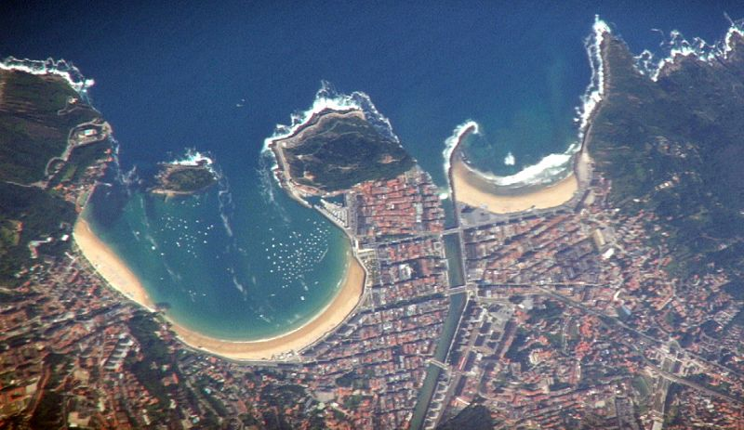
Bahías
Una bahía es una entrada de un mar, océano o lago, en el borde costero.

Slide 2
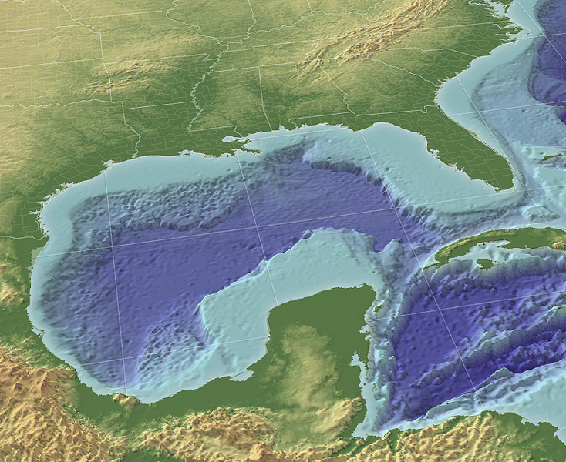
Golfos
Un golfo es una parte del océano o mar, de gran extensión, encerrado por puntas o cabos de tierra. Aunque normalmente se confunde con una bahía y no está claro donde está la frontera entre lo que es un golfo y una bahía, se entiende que las bahías son de menor extensión.
Una bahía es una entrada de un mar, océano o lago, en el borde costero.

Slide 3
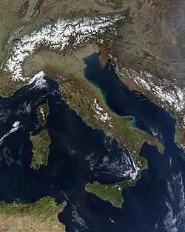
Penínsulas
Una península es una extensión de tierra rodeada de mar por todas partes excepto por una zona que la une a un territorio más grande de tierra.

Slide 4
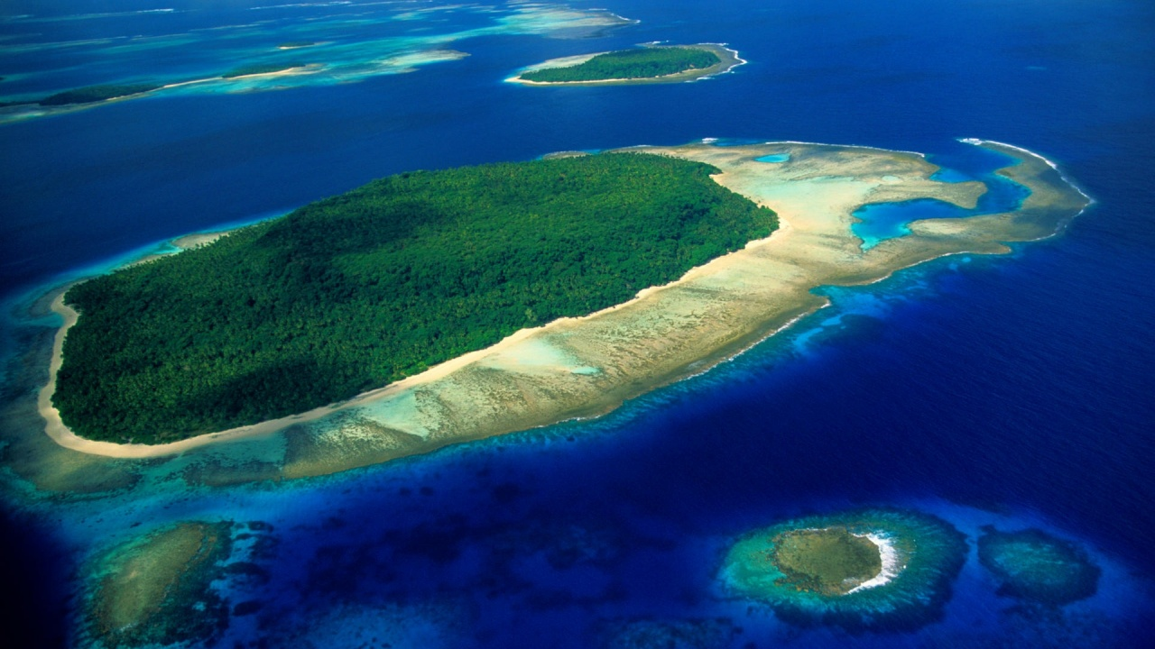
Isla
Una isla es una zona de tierra firme, más o menos extensa, rodeada completamente por una masa de agua.

Slide 5
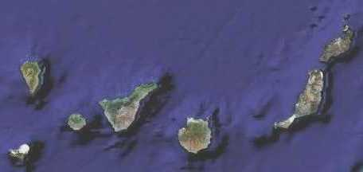
Archipiélago
Un archipiélago es una cadena o un conjunto de islas. Los archipiélagos generalmente se sitúan en mar abierto, siendo poco frecuente que se encuentren cerca de grandes masas de tierra.

Slide 6
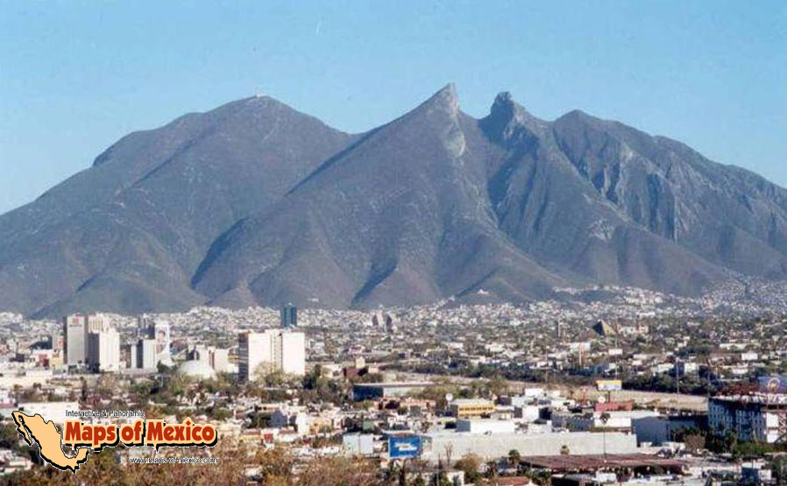
Cerro
Un cerro, o una colina, es un terreno en altura que, en general, no supera los 100 metros desde la base hasta la cima..

Slide 7
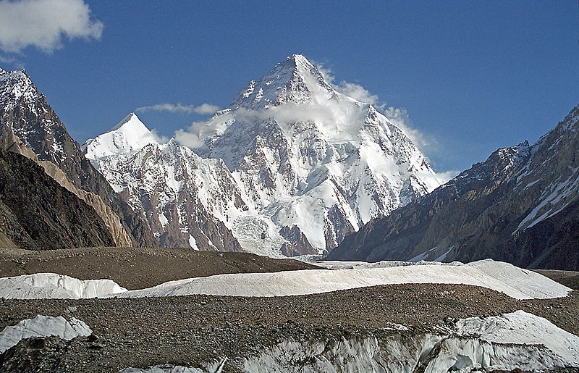
Montaña
Montaña es una elevación de terreno superior a 700 metros respecto a su base, es decir, una elevación natural del terreno.

Slide 8
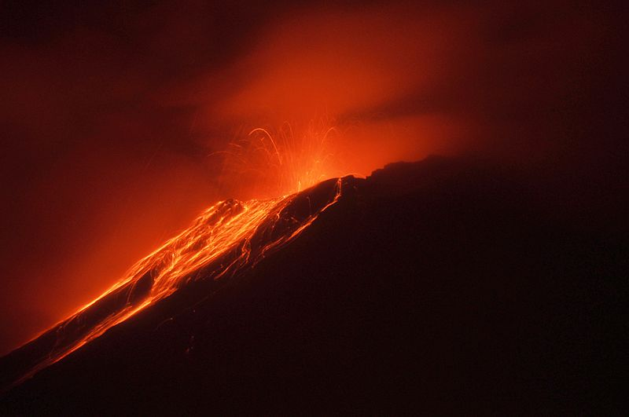
Volcán
Un volcán es un terreno en altura por el cual emerge el magma (roca fundida) en forma de lava y gases del interior del planeta.

Slide 9
Volcán
Un volcán es un terreno en altura por el cual emerge el magma (roca fundida) en forma de lava y gases del interior del planeta.

Slide 10
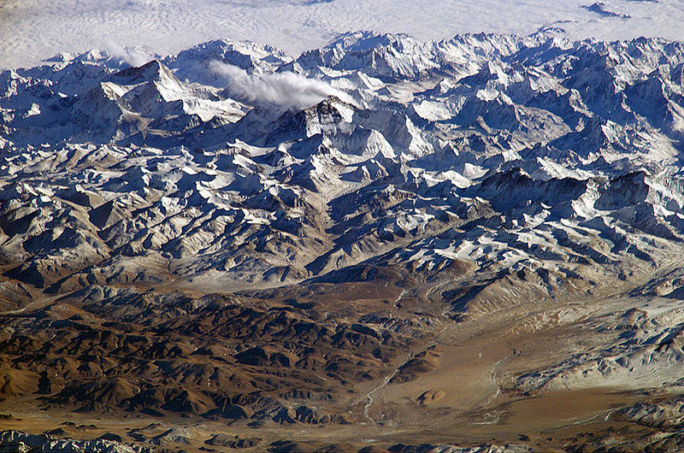
Cordillera
Una cordillera es una sucesión de montañas enlazadas entre si .

Slide 11
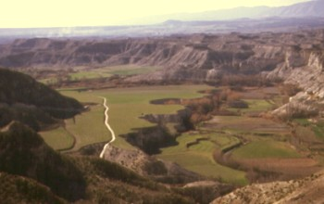
Depresión Geográfica.
Es una zona del relieve situada a un nivel inferior que la superficie vecina.

Slide 12
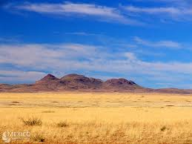
Planicies
Las planicies litorales son formas planas de terreno ubicadas entre la línea de más baja marea (Cordillera de la Costa) y la Cordillera de los Andes.

Slide 13
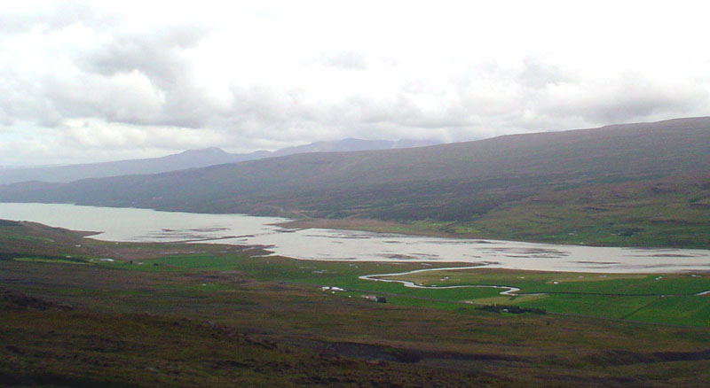
Valles
Forma de la superficie terrestre, ubicada entre dos vertientes, de forma alargada e inclinada hacia un lago, mar o cuenca

Slide 14
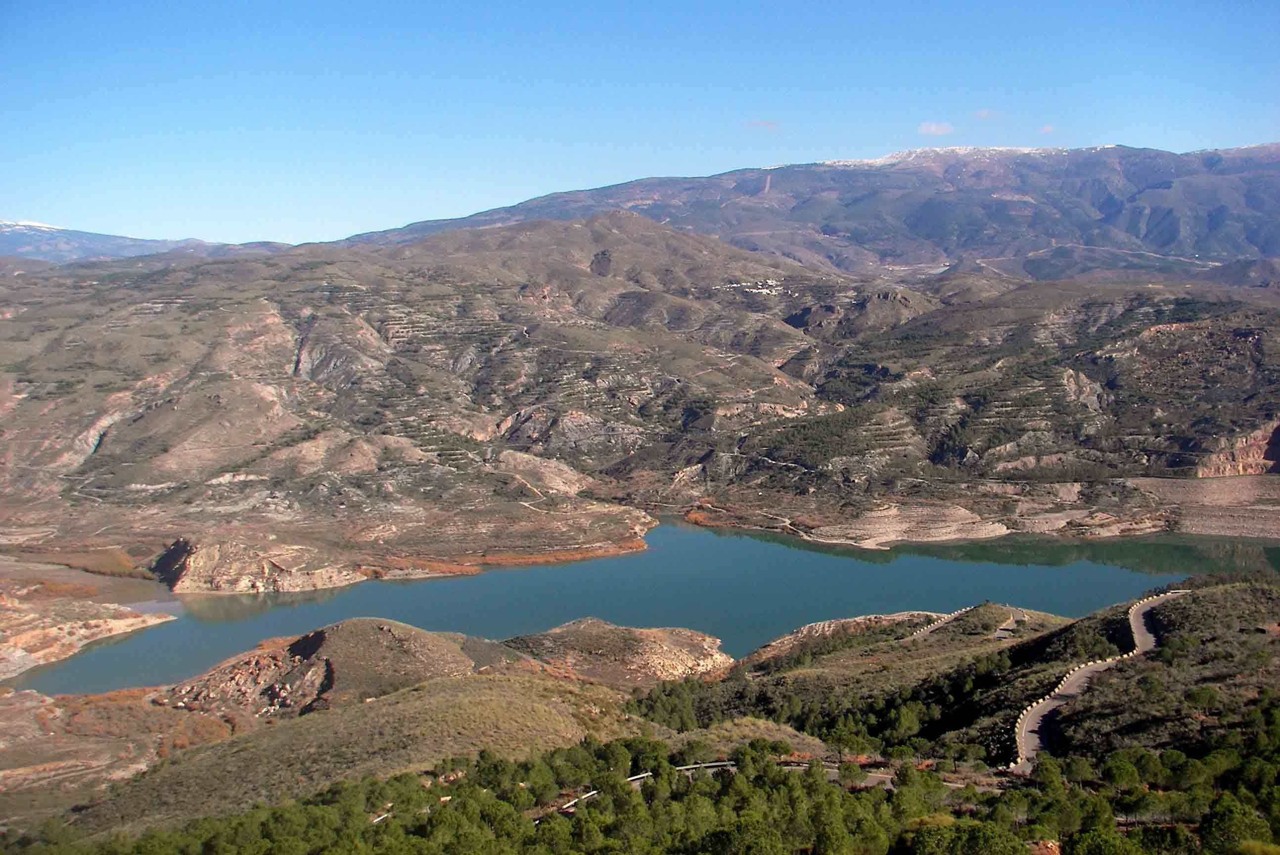
Cuencas
Terreno, llanura sedimentaria, depresión o concavidad, rodeada de alturas.

Slide 15
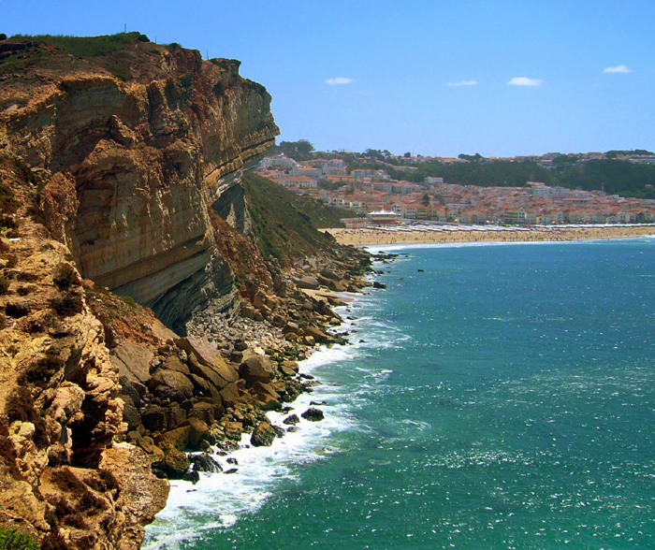
Acantilado
Un acantilado es una forma del terreno que consiste en una pendiente o vertical abrupta. Normalmente se alude a acantilado cuando está sobre la costa, pero también pueden ser considerados como tales los que existen en montañas, Cuando un acantilado costero de forma tabular alcanza grandes dimensiones se le denomina farallón.

Slide 16
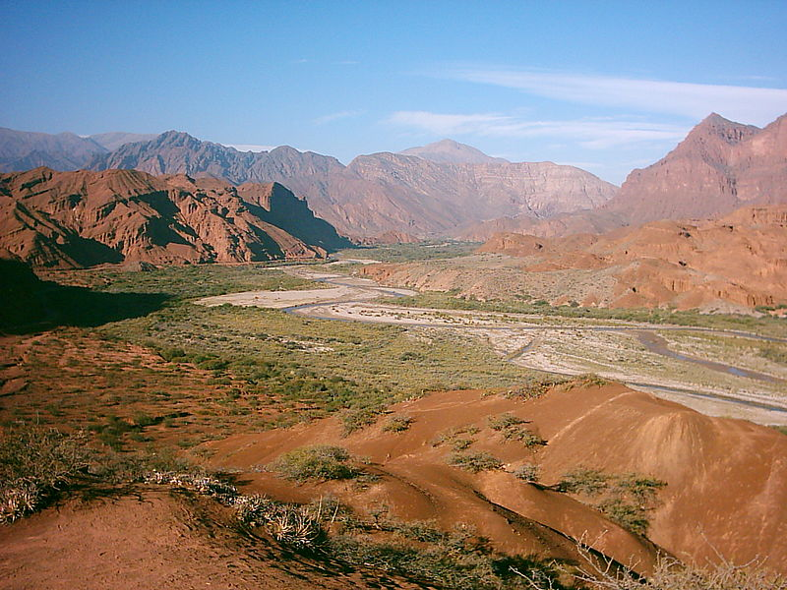
Quebradas
Una quebrada, es un arroyo o río pequeño o riachuelo, de poco caudal no apto para la navegación o la pesca. En las quebradas, por lo común, sólo viven especies de peces sumamente pequeños.

Slide 17
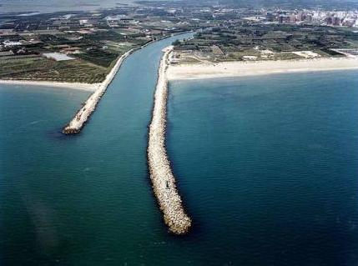
Desembocadura
La desembocadura es la parte más baja de un río, es decir, aquella sección del curso de agua donde vierte sus aguas al mar o a un lago.

Slide 18
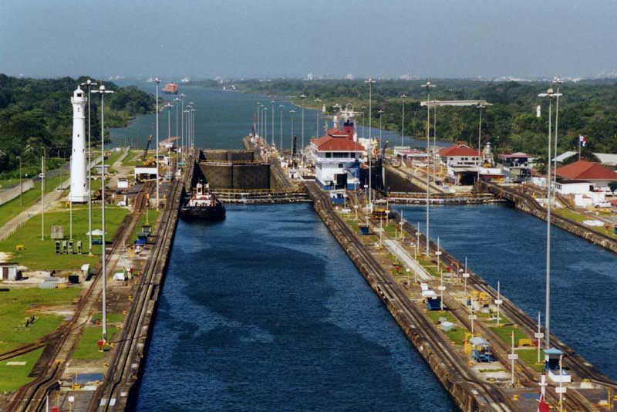
Canales
Es una vía artificial de agua que normalmente conecta lagos, ríos u océanos; o una vía natural que se forma por la distribución de las diferentes islas en los archipiélagos, u otras formaciones geográficas en el agua.

Slide 19
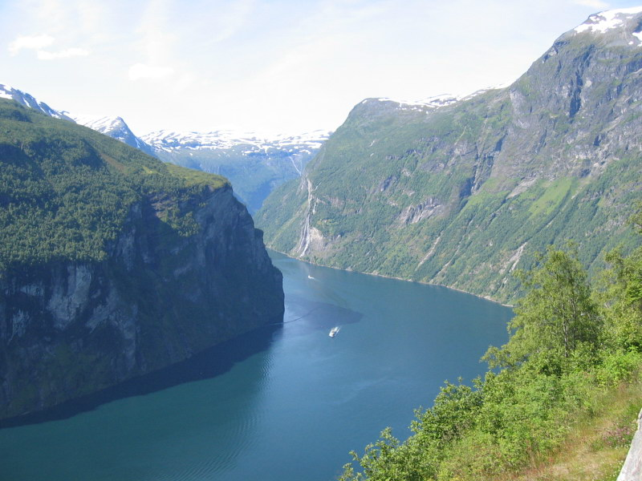
Fiordos
Un fiordo es un barranco excavado por un glaciar que luego ha sido invadido por el mar, dejando agua salada. Normalmente son estrechos y están bordeados por empinadas montañas, que nacen bajo el nivel del mar.

